Slide 1

集中教学研究生课程学习与选课须知
（2022版）

Slide 2

目录
1
基本情况
2
学分要求及课程简介
CONTENTS
3
选课说明
4
选课及变更程序
5
课程评估
6
课程考核
7
跨学科课程兼修计划（ Program-10 ）
8
主要时间节点
9
信息发布与咨询

Slide 3

01
基本情况

Slide 4
（一）2022-2023学年学期结构
秋季学期
20周 （2022年8月22日-2023年1月8日）
寒假：5周
春季学期
夏季学期
16周（2023年2月20日-6月11日）
4周（6月12日-7月9日）

Slide 5
（二）研究生课程属性
要求每位同学修读本专业所属一级学科核心课以及本学科下各专业的核心课不少于2门，且必须设为学位课
研究生课程类别
（课程编号第8-9位）
强化课、实验课和两类讲座只能作为非学位课修读
公
共
必
修
课
程
公
共
选
修
课
程
一
级
学
科
核
心
课
一
级
学
科
普
及
课
一
级
学
科
研
讨
课
专
业
核
心
课
专
业
普
及
课
专
业
研
讨
课
高
级
强
化
课
实
验
课
人文系列讲座（公选）
科
学
前
沿
讲
座
GB
GX
01
02
03
04
05
06
07
08

Slide 6
（三）学位课与非学位课
公共必修学位课程
学位
课程
专业学位课程
课程
专业选修课
非学位
课程
公共选修课
公共必修非学位课
（工程硕士必修课：《工程伦理》)

Slide 7

02
学分要求及课程简介

Slide 8
（一）学分要求及课程简介
总学分要求
学生类型 | 必修环节 | 课程学习 | 总学分
学术型硕士生 | 开题报告、中期考核、学术报告、社会实践、论文答辩等，回所完成。（≥5学分） | 课程学习≥30学分 | ≥35学分
硕博生/直博生 |  | 课程学习≥38学分 | ≥43学分
普博生 |  | 课程学习≥9学分 | ≥14学分
工程博士 |  | 课程学习≥10学分 | ≥15学分
工程硕士之外的其他专业硕士 |  | 课程学习≥30学分 | ≥35学分
工程硕士 | 专业实践6学分；其它必修环节6学分：学术报告和社会实践2学分，开题报告2学分、中期考核2学分。 | 课程学习≥24学分 | ≥36学分

Slide 9
（一）学分要求及课程简介
集中教学课程
专业学位
在核心课、普及课 与研讨课中选定。
《新时代中国特色社会主义理论与实践研究》、《自然辩证法概论》、《学术道德与学术写作规范》 与《硕士学位英语》（硕士、硕博与直博必修）；
《中国马克思主义与当代》 与《博士学位英语》（普博、硕博与直博必修）。
必修课
公共学位
公共必修非学位（工硕）
《工程伦理》： 工程硕士必修、其它专业硕士视培养方案确定是否修读。
公共选修
含人文系列讲座，社会科学、人文科学和管理科学类课程等。
选修课
专业选修
在核心课、普及课 、研讨课、实验课、高级强化课与科学前沿讲座中选定。

Slide 10
2022-2023学年研究生课程学习学分要求
（一）学分要求及课程简介
根据学校相关文件规定，研究生课程学习学分要求如下：
序号 | 学生类别 | 公共必修课程及学分 | 公共选修课 学分要求 | 专业学位课 学分要求 | 专业选修课学分要求 | 总学分 要求
1 | 硕士 （学术型） | 新时代中国特色社会主义理论与实践研究（2学分）； 自然辩证法概论（1学分）； 学术道德与学术写作规范（1学分)； 硕士学位英语（3学分）。 | ≥2学分 | ≥12学分 | 参考培养方案 | ≥30学分
2 | 普博 | 中国马克思主义与当代（2学分）； 学术道德与学术写作规范（1学分)； 博士学位英语(2学分)。 | 无 | ≥2门且≥4学分 | 参考培养方案 | ≥9学分
3 | 硕博连读生/直博生 | 同1+博士学位英语(2学分)+中国马克思主义与当代（2学分）。 | ≥2学分 | ≥16学分 | 参考培养方案 | ≥38学分
4 | 工程博士 | 同2+工程伦理（1学分） | 无 | ≥2门且≥4学分 | 参考培养方案 | ≥10学分
5 | 工程硕士 | 同1+工程伦理（1学分）。 | ≥2学分 | ≥12学分 | ≥2学分 | ≥24学分
6 | 其他专业学位硕士 | 同1+ 参考培养方案。 | ≥2学分 | ≥12学分 | 参考培养方案 | ≥30学分
1.本表所列学分仅为研究生课程学习的学分要求，不包括其它必修环节（开题、中期考核等）的学分要求。
2.研究生若在集中教学阶段未修满要求的课程总学分，可回所再继续修读。
3.各研究所如有更高的学分要求，以研究所的要求为准。

Slide 11
（二）学术型硕士生学分要求
学术型硕士生学分分配原则
总学分
≥35学分
必修环节
≥5学分
课程学习
≥30学分
学位课
≥19学分
非学位课
公共学位课
（7学分）
专业学位课
≥12学分
公共选修课
≥2学分
专业选修课

Slide 12
（三）工程硕士学分要求
（三）工程硕士学分要求
工程硕士学分分配原则
工程硕士学分分配原则
总学分
≥36学分
总学分
≥35学分
必修环节
≥12学分
课程学习
≥24学分
必修环节
≥5学分
课程学习
≥30学分
学位课
≥19学分
非学位课
学位课
≥19学分
非学位课
公共学位课
（7学分）
专业学位课
≥12学分
公共选修课
≥2学分
公共必修课
1学分
专业选修课
≥2学分
公共学位课
（7学分）
专业学位课
≥12学分
公共选修课
≥2学分
公共必修课
（1学分）

Slide 13
（四）硕博/直博生学分要求
硕博/直博生学分分配原则
总学分
≥43学分
必修环节
≥5学分
课程学习
≥38学分
学位课
≥27学分
非学位课
公共学位课
（11学分）
专业学位课
≥16学分
公共选修课
≥2学分
专业选修课

Slide 14
（五）普博生学分要求
普博士生学分分配原则
总学分
≥14学分
必修环节
≥5学分
课程学习≥9学分
全部为学位课
公共学位课
（5学分）
专业学位课
≥2门且≥4学分

Slide 15
（六）工程博生学分要求
工程博士生学分分配原则
总学分
≥14学分
必修环节
≥5学分
课程学习≥10学分
公共学位课
5学分
专业学位课
≥2门且≥4学分
公共必修非学位课
1学分

Slide 16

03
选课说明

Slide 17

（一）每学期选课学分下限
学期 | 选课学分要求 | 备注
秋季学期 | 不低于10学分 | 不含《人文系列讲座》和《科学前沿讲座》课程学分。
春季学期 | 不低于10学分
夏季学期 | 不低于2学分 | 一般只开设非学位课
请根据自身情况，合理分配每学期的选课学分，避免出现选课过多，课程不及格情况出现。

Slide 18
（二）公共必修课
序号 | 课程名称 | 开课单位 | 修读范围 | 开课学期 | 备注
1 | 新时代中国特色社会主义理论与实践研究 | 马克思主义学院 | 硕士 硕博 直博 | 秋季 | 分班课程、每班有限选人数，根据要求选课。
2 | 自然辩证法概论 |  |  | 秋季
3 | 学术道德与学术写作规范-通论 学术道德与学术写作规范-分论 | 公管学院 本院系
 |  |  |  | 秋季、春季 以本院系安排为准
4 | 硕士学位英语 | 外语系 |  | 秋季、春季
5 | 中国马克思主义与当代 | 马克思主义学院 | 硕博 直博 | 春季
 |  |  |  | 秋季、春季
6 | 博士学位英语 | 外语系
7 | 工程伦理 | 工程学院 | 工程硕士和博士必修，其它类型的专业硕士参照培养方案确定是否修读 | 秋季、春季

Slide 19
（三）“学术道德与学术写作规范”说明
面向对象 | 作为公共必修学位课面向所有研究生开设。
课程介绍 | 本课程教学内容分为通论和分论两部分，各10学时，共20学时。 通论部分由公共政策与管理学院组织，教学形式为案例教学和讨论相结合。主要对科研诚信、学术道德、科研道德研究行为及学术规范的概念进行讲解。 分论部分的教学根据不同学科的规范特点和要求，要求学生熟悉本学科的学术规范和学术写作规范，按照教学大纲的框架由学院自行组织。
选课规则 | 要求通论和分论各选择1个班级修读，通论从秋季和春季学期公管学院开设的通论班级中选择1个，分论从本院系开设的分论班级中选择1个，可以在不同学期修读通论和分论。
计分规则 | 当学年通论和分论成绩均通过，课程可获得学分；当学年分论或通论有1门未通过，需在下学年重修通论和分论2门课程，或者重修中关村校区不区分通论和分论的课程。

Slide 20
（四）硕士学位英语（英语A）—慕课学习
面向对象 | 2022级全体统招硕士生、直博生。
申请条件 | 符合下列条件之一的学生，可以申请，经审核获准后获得慕课学习资格： 2022年的中国科学院大学硕士研究生入学英语考试成绩： 英语（一）成绩60分（含）以上或英语（二）成绩65分（含）以上。 4年内的下述有效成绩： （1）全国大学英语六级考试（CET）470分（含）以上；（2）全国英语专业四级考试（TEM-4）成绩合格； （3）全国英语专业八级考试（TEM-8）成绩合格； （4）全国外语水平考试（WSK:PETS5）成绩合格。 3年内的下述有效成绩： （1）雅思考试（IELTS）成绩5分（含）以上；（2）托福考试（TOEFL）成绩80分（含）以上； （3）美国研究生入学考试（GRE）成绩280分（含）以上。
学习方式 | 获得慕课学习资格的学生，无需参加硕士学位英语线下课程学习，但必须在秋季或春季学期参加线上慕课学习（两学期选课名额各为一半）。 慕课课程分为两个部分：视频课件和章节练习，共40学时（4学时/周，共10周）。在学期间每人只能参加一次“硕士学位英语（慕课学习）。
成绩构成 | 慕课学习总成绩由两部分构成，其中慕课课程占总成绩的50%，学术英语机考测验占总成绩的50%，总成绩达到60分（含）以上者，获得硕士学位英语学分，成绩按实际分数登录。

Slide 21
（四）硕士学位英语（英语A）—线下课程学习
课程性质 | 硕士生的学位必修课，64学时/3学分。秋季和春季两个学期完成学习。
分级教学 | 1.获得硕士学位英语慕课学习资格的学生，无须修读英语A；未获得慕课学习资格（含未申请资格认定）的学生，必须参加线下课程学习（2学时/周，64学时）。在学期间每人只能参加一次英语A课程学习。 2.秋季学期修读英语A课程的学生，期末成绩达到70分（含）以上者，视为提前通过，获得硕士学位英语学分，成绩按实际分数登录；未达到70分的学生春季学期继续参加英语A课程学习，成绩不予登录。 3.春季学期继续修读英语A课程的学生，期末成绩达到60分（含）以上者，成绩按实际分数登录，获得硕士学位英语学分。
课程补考 | 慕课学习总成绩未达到60分者、春季学期英语A课程成绩未达到60分者，须参加补考。由本人填写并提交《公共外语必修课补考申请表》至国科大外语系，补考达到和超过60分者按60分计入成绩单，获得硕士学位英语学分。 参加补考的学生须在每年的5月1-15日或11月1-15日期间向国科大外语系提交申请表。未按时参加补考者，一律视同放弃，并在重新履行手续后方可参加下次补考。

Slide 22
（五）博士学位英语（英语B）
课程性质 | 博士英语必修课。通过者，获得博士学位英语相应学分。硕博连读生在取得博士生资格后，其获得的英语B课程学分认定为博士学位英语学分。
选课资格 | 1.已报名的高年级硕士生和普博生； 2.已获得硕士学位英语慕课学习资格或已获得硕士学位英语学分, 且未选修过英语B课程的直博生、硕士生； 3.每位学生只能参加一次课程学习。
选课内容 | 必须选一门读写类课程，一门听说类课程，共计两门（每周4学时，2学分），不得多选或少选，也不得分两个学期选修。
免修考试 | 1.未修读过本课程的学生有资格申请参加免修考试，免修考试成绩达到70分（含）以上者可免修本课程，获得博士学位英语学分，成绩按实际分数登录，未达到70分者成绩不予登录； 2.每个学生只能报名一次免修考试，通过资格审查的学生，可参加免修考试。缺考者按未通过计，不能再次报名； 3.考试时间以外语系通知为准。
课程补考 | 课程学习总成绩未达到60分者，可申请参加补考，由本人填写并提交《公共外语必修课补考申请表》至国科大外语系；补考时间与考试内容与相应课程期末考试相同，不另行组织；课程平时成绩予以保留并计入总成绩，达到和超过60分者按60分计入成绩单，获得博士学位英语学分。 参加补考的学生须在每年的5月1-15日或11月1-15日期间向国科大外语系提交申请表。未按时参加补考者，一律视同放弃，并在重新履行手续后方可参加下次补考。

Slide 23
（六）专业课
序号 | 专业课类型 | 开课学期 | 备注 | 说明
1 | 一级学科核心课 | 秋季和春季学期开设 | 可作为学位课或非学位课修读 | 部分课程限选 先到先得
2 | 一级学科普及课
3 | 一级学科研讨课
4 | 专业核心课
5 | 专业普及课
6 | 专业研讨课
7 | 实验课 | 秋季和春季学期开设 | 只能作为专业选修课（非学位课）修读
8 | 高级强化课 | 夏季学期开设
9 | 科学前沿讲座 | 全学年开设
专业学位课须选择本学科的专业类课程以及经导师和培养单位审核的相关学科的专业类课程。

Slide 24
（六）专业课--核心课与普及课
核心课 | 课程介绍 | 本学科/专业学生的必修学位课,也可作为其它学科/专业的普及课。
 | 选课要求 | 原则上要求每位同学一学年内修读本学科或本一级学科下所有专业的核心课不少于2门，且必须设为学位课； 学术型研究生可通过“中国科学院大学学位授权点一览表”查询自己专业对应的一级学科，以及该一级学科下的其他二级学科，以上一级学科和二级学科的核心课都可以作为规定的核心课修读； 专业硕士研究生按照所在培养单位的培养方案修读核心课程。
 |  | 本学年本学科或本一级学科下所有专业的核心课开课门数只有1门的学科/专业，修读全部核心课；
 |  | 未做课程设置的学科/专业，根据导师或培养单位的意见选课。
普及课 | 选课要求 | 根据导师和培养单位意见选择作为学位或非学位课。
中国科学院大学学位授权点一览表
2022-2023学年核心课列表

Slide 25
（六）专业课--研讨课
选修课程 | 根据导师和培养单位意见选择作为学位或非学位课。
教学方式 | 研讨课以研讨为主、讲授为辅，主持教师讲授课时不超过总学时的1/3，其余时间安排学生研讨或演讲，教师现场指导和点评。
限选人数 | 研讨课一般应采取小班制，学生报名后可由主持教师在第2周上课之前在系统筛选确认上课名单。

Slide 26
（六）专业课--科学前沿讲座
科学前沿讲座以特定主题的系列讲座方式开展。包括各学院组织开设的专题系列讲座。
面向对象 | 作为专业选修课（非学位课）修读，面向参加集中教学的硕士、硕博和直博研究生。
选课与记录 学时方式 | 不参加网络选课； 需在讲座开始前10分钟内在讲座地点刷一卡通计录修读学时，过后一律不能补刷； 部分讲座须在系统预约； 部分讲座只面向特定学生，其它学生修读不计入总学时和学分。
计分规则 | 所修学时只在2022-2023学年内有效，不能累计到下一学年； 学年结束后，统计每位同学修读的总学时。修读20学时及以上计1学分。
讲座信息 发布途径 | 电子邮件、学校主页活动预告栏、各校区张贴海报、选课系统讲座管理模块。

Slide 27
（七）公共选修课
两用课程信息表
修读要求 | 硕士生、硕博连读生和直博生要求至少修读公共选修课2学分。
课程标识 | 课程编号中含有GX的课程为公共选修课。 公管学院、马克思主义学院的核心课和普及课可以作为公共选修课修读，但学分不同。选课时需自行将课程属性设置为“公共选修课”。具体课程信息请查看两用课程信息表。除此之外，其余人文社科类和管理类专业课程不可作为公共选修课修读。
选课规则 | 公选课实行限选，先到先得。
特殊说明 | 体育类公选课每学期限选1门。

Slide 28
（八）人文系列讲座
面向对象 | 作为公共选修课面向所有集中教学研究生。
课程介绍 | 1. 人文系列讲座是人文素质教育类课程，主要内容是“明德讲堂”人文系列讲座。 2.“明德讲堂”人文系列讲座：包括思想系列、社会系列、历史系列、文艺系列、人生系列等五大系列。
选课与记录 学时方式 | 每场讲座限定人数，提前报名，先到先得； 在讲座开始前10分钟内在讲座地点刷一卡通计录修读学时，过后一律不能补刷。
计分规则 | 所修学时只在2022-2023学年内有效，不能累计到下一学年； 学年结束后，统计每位同学修读的总学时。修读20学时及以上计1学分。
讲座信息 发布途径 | 电子邮件、海报通知、学校主页活动预告栏等。

Slide 29
（九）外选课程
外选课若需计入总学分，有以下要求：
1
外选课程主要内容须与《中国科学院大学研究生课程设置方案》中的相关课程内容一致
２
填报《中国科学院大学外选课申请表》，报教务部审批
３
外选课原则上，仅限于 核心课，每人每学年至多选修2门
４
持外选课开课单位教务部门的正式成绩单，交教务部登录成绩

Slide 30
（十）选课注意事项
选课前
了解学分要求、选课要求
选课时
遵守选课纪律，禁止屯课卖课、使用插件等非正常方式选课，一旦查实有类似行为，将移交学生处严肃处理
选课后
确认选课信息后，在选课结束前务必提交
按时上课、按要求完成作业并参加考核
遇问题咨询学院教学主管或教务部，勿轻信他人，谨防上当受骗
与导师和培养单位沟通

Slide 31

04
选课及变更程序

Slide 32
（一）在线选课及审核
在线选课、审核程序
在导师指导下，慎重确定所选课程，并特别注明学位课程
登录“选课系统” 在线完成选课并提交、依次经导师、培养单位、和所在院系审核，审核通过方为有效选课。
学生提交选课、各角色审核时间：8月25日12:30-9月9日12:30。
提醒：1.请同学们遵守选课纪律，禁止使用插件等非正常方式选课，一旦查实有类似行为，将移交学生处严肃处理！
2.研究生在线完成选课并提交，各角色在线审核。
3.在截止时间前务必完成选课提交和审核，未提交或未完成审核环节，选课结束后学生选课信息无法进入课程选课名单。

Slide 33
（二）增退选课及课程属性变更
在线选课变更程序
网络选课封网后，如有增退选课程、学位课与否属性调整，需由本人在线提交变更信息、依次经开课院系、教务部、所在院系、导师和培养单位审核通过，完成课程变更。
１
２
增选课程在该课程开课两周内完成，过时一律不能增选。
３
退课应在该课程学时完成一半前完成，学时过半一律不能退课 。
4
课程学位课与非学位课属性变更应在课程考核前10天提出申请，考核前完成，课程考核之后一律不能变更。
5
因成绩原因影响申请奖学金、转博、毕业或者面临退学等情况，而申请课程变更者，一律不予受理。

Slide 34

05
课程评估

Slide 35
（一）课程评估
课程评估是任课教师和学院获得课程信息反馈的重要途径，也是课程调整的依据，请同学们认真对所修读的课程进行评估。
开始时间：评估课程：每门课程学时进行到2/3时；评估教师：本人授课学时完成一半后；会群发邮件给选课同学通知课程开始评估。
结束时间：每门课程的成绩发布时间。
评估时间
未在规定时间段内进行课程评估的同学在一段时间内不能在网上查询成绩，本学年未评估课程成绩在下一学年第二学期才能查询。
必要性
务必使用学校提供的邮箱，实在不愿使用者必须将该邮箱关联到常用信箱，以免漏接信息。
注意事项

Slide 36

06
课程考核

Slide 37
（一）考场公布与查询
选课系统内公告区域
国科大教务部网站主页（ https://jwb.ucas.ac.cn/index.php/zh/ ）
英语公共必修课考场请登录外语系主页查看：
http://foreign.ucas.ac.cn/

Slide 38
（二）课程考核及成绩记录方式
1
课程是否包含平时考核和期中考核以各课程要求为准。
考试方式：课堂闭卷、课堂开卷、读书报告、大开卷等形式；
核心课一般为闭卷笔试。
2
3
成绩记录方式：百分制、四级制（优秀、良好、及格和不及格）和二级制（通过、未通过）。
校外选课的课程成绩，须持课程开设单位研究生教务部门开具的正式成绩单，交教务部登录成绩。
4

Slide 39
（三）考核纪律
按时参加考核
遵守考核纪律
违纪及作弊处理
因特殊原因不能参加，须事先办理缓考，否则视为无故缺考
笔试须遵守《中国科学院大学考场纪律》各项规定。
移交学生处根据学生管理规定处理

Slide 40
（四）缓考
缓考手续
考前提出申请，填报《中国科学院大学缓考申请表》，经教务部批准，缓考成绩按正常考核成绩登录。
缓考批复一年（12个月）和一年半（18个月）时，系统自动提醒还未取得缓考成绩的学生以及课程所在院系。
缓考提醒
缓考限制
缓考批复之日起两年内未取得缓考成绩，从两年起课程课程自动计“0”、“不及格”或“未通过”。

Slide 41
（五）补考与重修
研究生课程考核成绩低于60分、不及格或未通过，可以申请补考一次或重修一次。
必须参加补考的课程：
英语A（硕士学位英语）和英语B（博士学位英语）不能重修，只能参加补考，在学期间补考次数不限。
补考由开课院系组织，一般在下一学期开学四周内完成，考核方式不变，补考通过后，按“60”、“及格”或“通过”登录成绩。
不能申请补考的情况：
研究生无故不参加课程考核或在考核中违纪，不得参加课程补考，可申请重修。
三门思政课课程考核成绩低于60分，不能补考，只能重修。
部分专业类课程课程考核成绩低于60分、不及格或未通过，不能补考，可申请重修。
研究生或导师对课程学习成绩不满意，在取得开课院系同意后，可申请重修一次该课程，重修后的课程成绩须覆盖原成绩。
研究生申请重修须向教务部提交《中国科学院大学课程重修申请表》，并按《中国科学院大学研究生课程旁听人员管理办法》缴费。期末考核成绩按正常考核成绩登录。
补考
重修
课程不及格会显示在成绩单中，补考和重修课程在成绩单中有标识，#标记为补考后成绩，*标记为不及格课程重修后成绩。
注意

Slide 42
（五）考核不及格对学生的影响
根据《中国科学院大学学生管理规定》之
第三十一条 学生如有下列情形之一的，给予退学处理：
1.硕士生一学期有两门学位课程考试不及格，不及格的学位课必须重修，经过重修仍有一门学位课程考试不及格的；或修读年限内累计出现三门及以上学位课不及格的。
2.博士生有一门学位课程考试不及格，不及格的必须重修，经过重修仍不及格的；或修读年限内累计出现两门学位课不及格的。
此外，不及格、补考和重修成绩可能对就业落户、申请奖学金、转博等很多方面均有影响。

Slide 43

07
跨学科课程兼修计划（ Program-10 ）

Slide 44
（一）跨学科课程兼修计划（Program-10）
1
属职业资质课程的培训项目，共有6个项目。
2
旨在为我校部分学有余力的优良学生增加跨学科专业资质的培训培养，有效扩展其专业知识结构，增强知识实用技能，适应社会发展需求。
3
认真研读program-10的实施办法（总则）和项目方案（分则），特别注意每个项目要求的选修条件（网络查询：http://www.ucas.ac.cn →学生→课程学习→规章制度→ program-10 ）。
。
4
符合选修条件的学生在学期间只能修读一个课程证书项目。
5
由于是项目负责制，每个院系的项目具体要求包括审核办法、截止时间都不尽相同，注意随时查看相关通知。
6
选课结束后，自己下载、打印选课单，本人审核鉴字后交送项目所在院系。

Slide 45
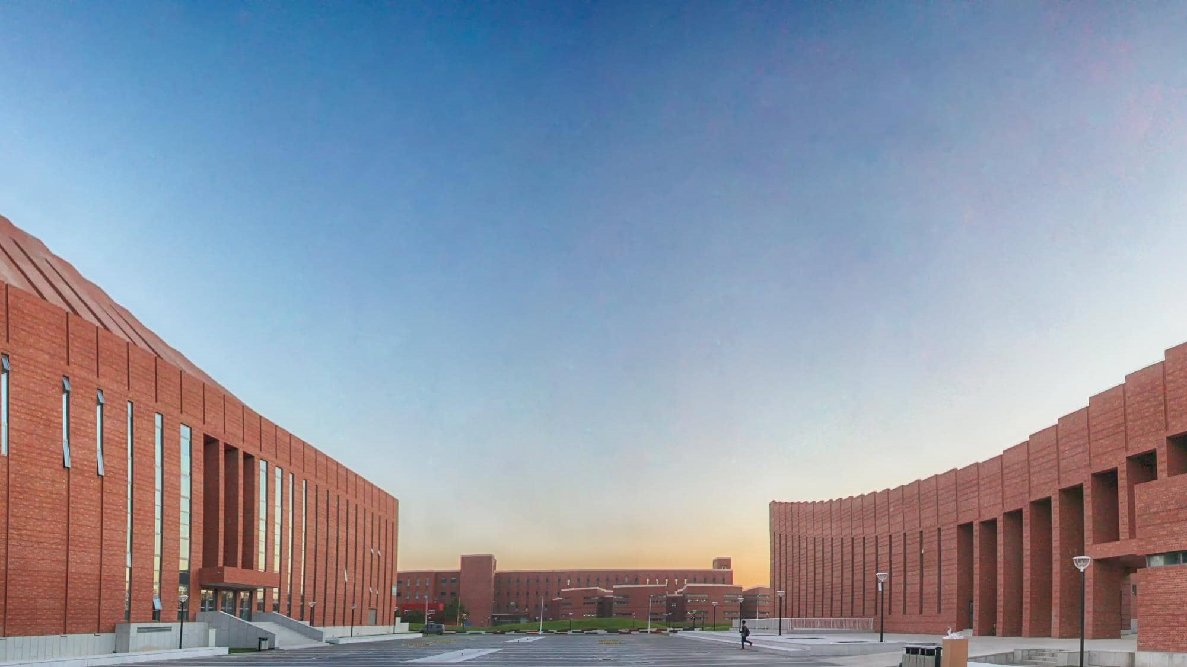
08
主要时间节点

Slide 46
主要时间节点
时间节点 | 事项
8月24日12:30 | 已报名高年级研究生开始博士公共必修课选课
8月25日12:30 | 集中教学研究生开始选课、已报名高年级研究生开始选专业课和公选课
8月25日12:30 | 集中教学直博生“中国马克思主义与当代”与“英语B”开始选课
8月26日12:30 | 集中教学硕士生“中国马克思主义与当代”、“英语B” 和“英语A”开始选课
9月9日12:30 | 网络选课提交及审核截止
课程开课两周内 | 学生在线提出增选，并由学生督促各角色自提交之日起10天内完成审核，否则申请无效
课程学时完成一半前 | 学生在线提出退课，并由学生督促各角色自提交之日起10天内完成审核，否则申请无效
课程考核前10天 | 学生在线提出学位课与非学位课属性变更，并由学生督促各角色自提交之日起10天内完成审核，否则申请无效
课程学时2/3左右 | 对课程开始评估 | 群发邮件给注册邮箱,请及时查收邮件;每个学生必须参加，否则在2024年1月前不能查询成绩。
授课教师学时完成一半之后 | 对每位授课教师进行教师评估
课程成绩发布时 | 课程评估和课程授课教师评估结束
下一学期开学四周内 | 补考

Slide 47
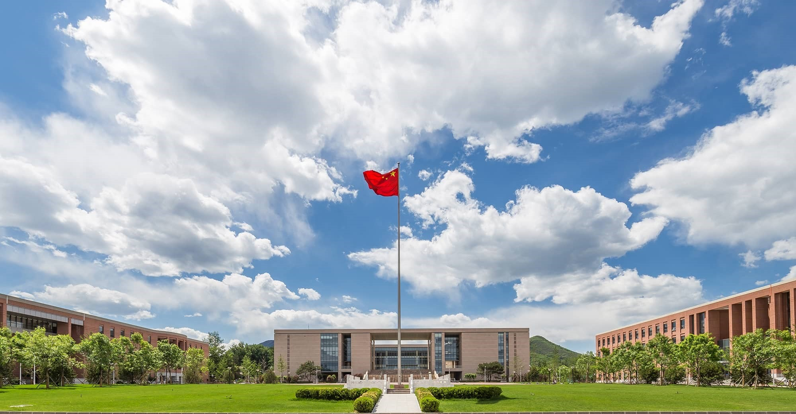
09
信息发布与咨询

Slide 48
（一）信息发布与咨询
选课系统登录问题 | 网络中心 | 电 话：88256622
英语选课问题 | 外语系 | 电 话：88256056/69671450 网 站：foreign.ucas.ac.cn
其它选课问题 | 见“各院系教学主管老师联系方式”
 | 教务部 | 电 话：69671070/69671648 邮 箱：tao@ucas.ac.cn 微信号：国科大教务部(EDU-UCAS) 网 站：jwb.ucas.ac.cn
Program-10 | 项目所属院系
请关注教务部网站（jwb.ucas.ac.cn）和关注教务部微信，有关课程变更信息和重要通知将及时通知大家！

Slide 49
各院系教学主管老师联系方式
院（系） | 姓名 | 办公电话 | 办公地址
数学科学学院 | 吴老师 | 88256100/69671500 | 学1-267
物理科学学院 | 朱老师 | 69671664 | 学2-123
天文与空间科学学院 | 单老师 | 69671652 | 学2-117
化学科学学院 | 李老师 | 69672552 | 学3-372
材料科学与光电技术学院 | 刘老师 | 69671733 | 学2-307
生命科学学院 | 邢老师 | 69672642 | 学3-465
地球与行星科学学院 | 王老师 | 69672731 | 学4-204
资源与环境学院 | 张老师 | 69672954 | 学4-444
计算机科学与技术学院 | 杨老师 | 69671785 | 学2-358
电子电气与通信工程学院 | 吴老师 | 69671869 | 学2-355
工程科学学院 | 马老师 | 69671696 | 学2-253
经济与管理学院/创新创业学院 | 魏老师 | 82680683 | 学1-003
公共政策与管理学院 | 李老师 | 88255270 | 学1-151
人文学院 | 张老师 | 69671370 | 学1-107
外语系 | 李老师 | 88256056/69671450 | 学1-251
存济医学院 | 刘老师 | 69672488 | 学3-202
集成电路学院 | 罗老师 | 69671852 | 学2-283
网络空间安全学院 | 高老师 | 82546393/69671861 | 学2-249
未来技术学院 | 常老师 | 69671734 | 学2-313
马克思主义学院 | 张老师 | 88256339 | 人文楼120
心理学系 | 张老师 | 69671536 | 学1-429
人工智能学院 | 屈老师 | 69671537 | 学1-431
纳米科学与技术学院 | 赵老师 | 69672432 | 学3-153
艺术中心 | 陈老师 |  | 学1-423
光电学院 | 杨老师 | 69671747 | 学2-311
核科学与技术学院 | 王老师 | 69672429 | 学3-146
化学工程学院 | 王老师 | 69672582 | 学3-372
现代农业科学学院 | 朱老师 | 69672949 | 学4-413
航空宇航学院 | 龚老师 | 69672455 | 学3-243
体育部 | 董老师 | 69671389 | 学1-009

Slide 50
经管学院选课要求
1、雁栖湖硕士（直博）--必修课程：
管理科学与工程：运筹学、供应链管理、随机过程
应用经济学：高级微观经济学、高级宏观经济学、高级计量与数量经济学
工商管理：管理研究方法论、高级管理学
图书情报与档案管理：中心开始的专业课程
所有同学必修：学术道德学术道德与学术写作规范-分论（卢涛） 第13-17周 周三(9-10节)
2、中关村博士--必修课程
120100D02001Z | 研究生综合素养 | 第2-11周 | 周三(5-7) | 教学楼N306 | 课堂讲授为主 | 汪寿阳
120100D02005Z | 计量经济学与实证研究 | 第2-14周 | 周三(2-4) | 教学楼N301 | 课堂讲授为主 | 洪永淼

Slide 51
特别提醒
1、务必使用学校提供的邮箱，实在不愿使用者必须将该邮箱关联到常用信箱，以免漏接信息。
2、必须参加网上课程评估，否则在一段时间（2024年1月前）内不能查询成绩。

Slide 52

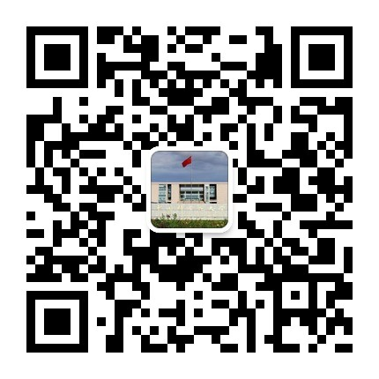
祝各位同学选课顺利，学习进步！
扫一扫关注
国科大教务部
EDU-UCAS

